Slide 1
§1.2.3 算法基本语句—循环语句

Slide 2
复习
1、顺序结构常用的程序语言的格式
输入语句
输出语句赋值语句
INPUT “提示文字”；变量
PRINT “提示文字”；变量
变量=表达式
2、条件结构常用的程序语言的格式
（1）
IF 条件THEN
语句体1
ELSE
语句体2
END IF
（2）
IF 条件 THEN
语句体
END IF

Slide 3
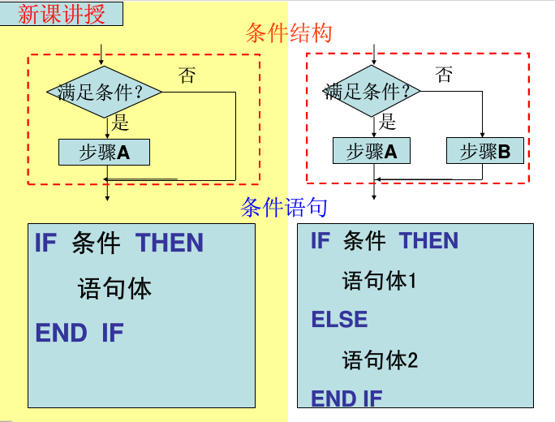
复习

Slide 4
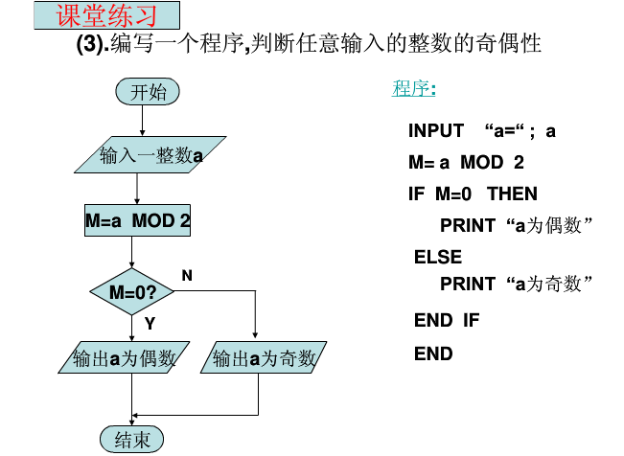


Slide 5
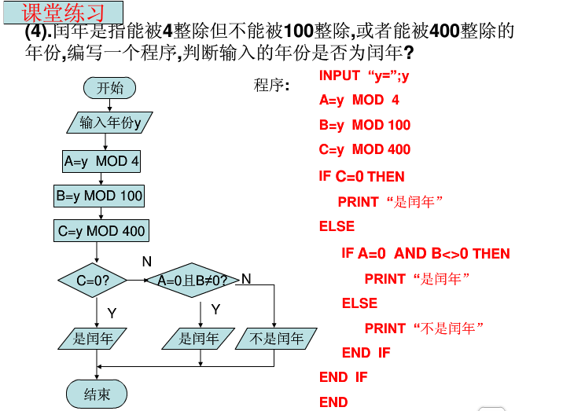

Slide 6
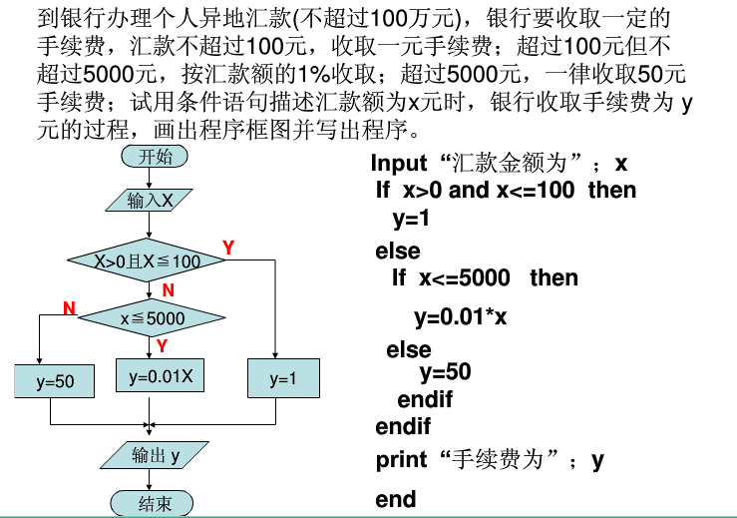

Slide 7
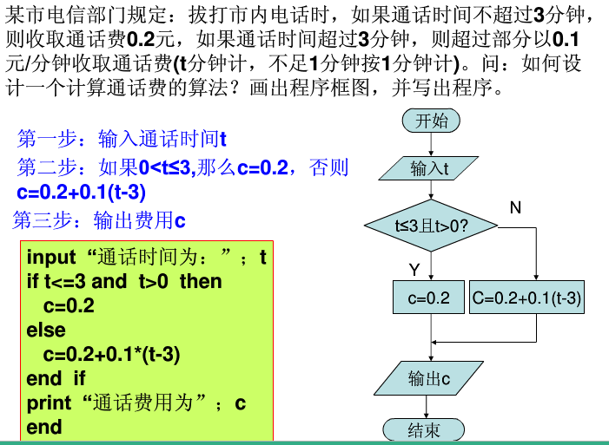

Slide 8
3、循环结构的定义：
在一些算法中，从某处开始，按照一定条件，反复执行某一些步骤的情况，这就是循环结构。
反复执行的处理步骤称为循环体。
Until（直到型）循环
While（当型）循环
循环体
循环体
满足条件？
满足条件？
否
是
是
否

Slide 9
两种循环结构有什么差别？
Until（直到型）循环
先执行 后判断
循环体
先执行循环体，然后再检查条件是否成立，如果不成立就重复执行循环体，直到条件成立退出循环。
满足条件？
否
是
先判断 后执行
While（当型）循环
循环体
先判断指定的条件是否成立，若条件成立，执行循环体，条件不成立时退出循环。
满足条件？
是
否

Slide 10
两种循环语句：
（1）UNTIL语句的一般格式：
Until（直到型）循环
DO
循环体
LOOP UNTIL 条件
循环体
满足条件？
否
是

Slide 11
例8：修改本节例1的程序，连续输入自变量的 11个取值，输出相应的函数值。
开始
算法分析：
第一步，输入自变量x的值.
第二步，计算y=x³+3x²⁻24x+30.
第三步，输出y.
第四步，记录输入次数.
第五步，判断输入次数是否大于11.若是，则结束算法；否则，返回第一步.
显然，可以用计数变量n（1≦n≦11）记录次数，通过循环结构来实现算法.
n=1
DO
INPUT x
y=x^3+3*x^2-24*x+30
PRINT y
n=n+1
LOOP UNTIL n>11
END
n=1
输入x
y=x³+3x²⁻24x+30
输出y
n=n+1
否
n>11？
是
结束

Slide 12
例1、用描点法作函数y=x³+3x²⁻24x+30的图象时，需要求出自变量和函数的一组对应值.编写程序，分别计算当x=-5，-4，-3，-2，-1, 0, 1, 2, 3, 4, 5的函数值.
算法分析：第一步，输入一个x的值.
第二步，计算y=x³+3x²⁻24x+30.
第三步，输出y.
返回

Slide 13
练习：用程序语言编写计算机程序，来计算
1+2+…+100的值.
UNTIL（直到型）循环
程序框图：
程序语言：
i=1
s=0
DO
s=s+i
i=i+1
LOOP UNTIL i>100
PRINT s
END
开始
算法分析：
第一步，令i=1，S=0.
第二步，若i ≦100成立，则执行第三步：否则，输出S，结束算法.
第三步，S=S+i.
第四步，i=i+1，返回第二步.
i=1
s=0
s=s+i
i=i+1
否
i>100?
是
输出s
结束

Slide 14
（2）当型（WHILE）语句的一般格式：
WHILE（当型）循环
WHILE 条件
循环体
WEND
循环体
满足条件？
是
否

Slide 15
例 根据1.1.2例6中（P14）的程序框图，编写
计算机程序来计算1+2+…+100的值
程序语言：
WHILE（当型）循环
开始
i=1
s=0
WHILE i<=100
s=s+i
i=i+1
WEND
PRINT S
END
i=1
s=0
i=i+1
i<=100?
s=s+i
是
否
输出s
结束

Slide 16
练习
1.根据你画出的用二分法求方程x²-2=0的近似根的程序框图,写出相应的程序语句。

Slide 17
开始
f(x)=x²-2
输入精确度d和初始值a，b
m=（a+b）/2
否
f(a)f(m)＜0?
是
a=m
b=m
a-b|＜d或f(m)=0?
否
是
输出m
结束

Slide 18
INPUT“a，b，d=”；a，b，d
DO
m=(a+b)/2
g=a^2-2
f=m^2-2
IF g*f<0 THEN
b=m
ELSE
a=m
END IF
LOOP UNTIL ABS (a-b)<d OR f=0
PRINT m
END

Slide 19
2、根据图1.1-2中的程序图
编写程序，判断大于2的整数是否为质数.
开始
输入n
i=2
INPUT “n=”;n
i=2
DO
r=n MOD i
i=i+1
LOOP UNTIL i>n-1 OR r=0
IF r=0 THEN
PRINT “n不是质数."
ELSE
PRINT “n是质数."
END IF
END
求n除以i的余数r
i的值增加1，仍用i表示
i＞n-1或r=0
否
是
否
r=0?
是
n不是质数
n是质数
结束

Slide 20
3.编写一个程序，输入正整数n，计算它的
阶乘n!(n!=n*(n-1)*…*3*2*1)
开始
输入n
INPUT "n="；n
t=1
i=1
DO
t=t*i
i=i+1
LOOP UNTIL i>n
PRINT "这个数的阶乘为："；t
END
t=1
i=1
t=t*i
i=i+1
否
i>n?
是
输出t
结束

Slide 21
小 结
两种循环语句：
（1） While（当型）循环
WHILE 条件
循环体
WEND
循环体
满足条件？
是
否
（2）Until（直到型）循环
DO
循环体
LOOP UNTIL 条件
循环体
满足条件？
是
否

